Slide 1
Economie – Thème 9 : Comment concilier la croissance économique et le développement durable ?
Chapitre 02: Réduction de la pauvreté: le rôle de l’éducation
Vidéo introductive : à limiter au 57 premières secondes
Préciser de plus que le seuil annoncé date de 2018 et qu’il est remis à jour dans le cours
https://www.lumni.fr/video/pauvrete-en-france-etat-des-lieux

Slide 2
Economie – Thème 9 : Comment concilier la croissance économique et le développement durable ?
Chapitre 02: Réduction de la pauvreté: le rôle de l’éducation
A/ Qu’est-ce que la pauvreté aujourd’hui ?
B/ Sortir de la pauvreté par l’éducation ?

Slide 3
Economie – Thème 9 : Comment concilier la croissance économique et le développement durable ?
Chapitre 02: Réduction de la pauvreté: le rôle de l’éducation
A/ Qu’est-ce que la pauvreté aujourd’hui ?
1/ La pauvreté absolue recule…
2/ … mais pas la pauvreté relative
B/ Sortir de la pauvreté par l’éducation ?

Slide 4
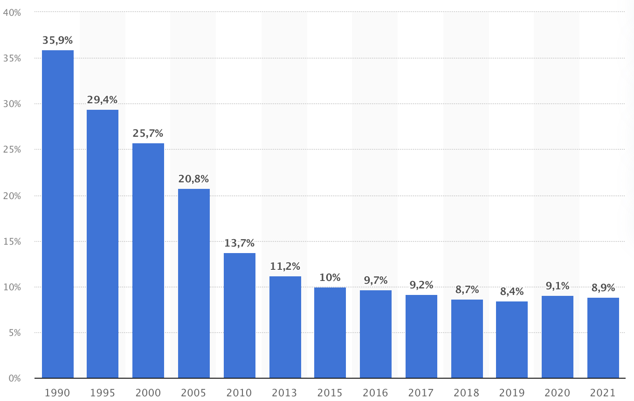
Consigne: commenter la courbe ci-dessous
Evolution de la proportion de la population mondiale vivant sous le seuil international d’extrême pauvreté (en 2021 1,9$/jour)
Source: https://fr.statista.com/statistiques/916021/taux-pauvrete-evolution-monde/

Slide 5
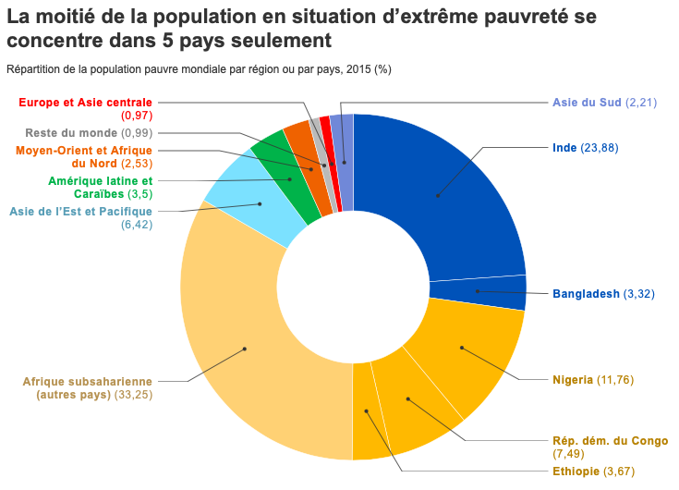
Consigne: analyser le graphique ci-dessous
Source: Banque Mondiale : https://twitter.com/Banquemondiale/status/1221840458843852801/photo/1

Slide 6
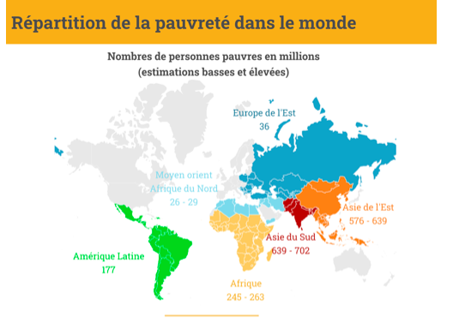
Consigne: analyser le graphique ci-dessous (pauvreté absolue dans le monde en 2018)
Source :https://lejournal.cnrs.fr/nos-blogs/dialogues-economiques/pauvrete-dans-le-monde-le-compte-ny-est-pas

Slide 7
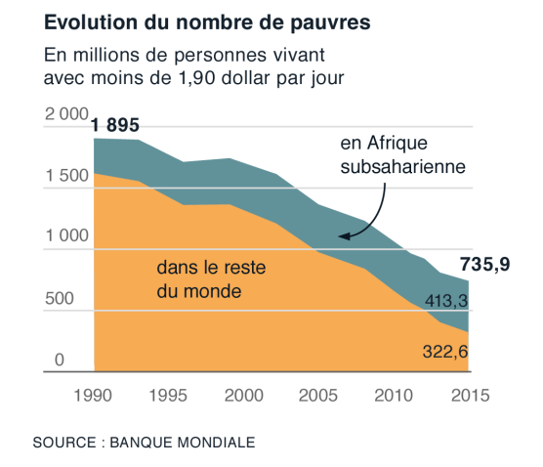
(pauvreté absolue)
Total 1990:
Total 2015:
Lien: LeMonde https://www.lemonde.fr/economie/article/2018/09/19/plus-de-la-moitie-des-plus-pauvres-dans-le-monde-vivent-desormais-en-afrique_5357429_3234.html

Slide 8
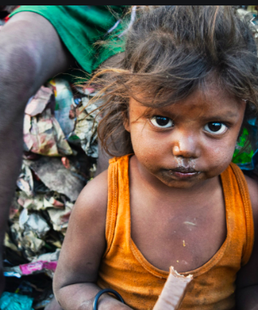
Définition
La pauvreté absolue:
= situation des personnes qui vivent en dessous du seuil de l’extrême pauvreté (ou seuil de pauvreté absolue).
Ce seuil est défini au niveau mondial par un revenu inférieur à 2,15 $ / jour (pour une personne vivant seule, en 2023)

Slide 9
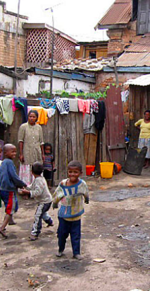
Définition
Ce seuil a surtout du sens dans les pays pauvres ou en voie de développement.
La pauvreté absolue baisse dans le monde depuis 30 ans.
De nos jours elle touche en majorité:
les enfants
l’Afrique Subsaharienne (>50%)
Elle a augmenté avec le Covid.

Slide 10
Economie – Thème 9 : Comment concilier la croissance économique et le développement durable ?
Chapitre 02: Réduction de la pauvreté: le rôle de l’éducation
A/ Qu-est-ce que la pauvreté aujourd’hui ?
1/ La pauvreté absolue recule…
2/ … mais pas la pauvreté relative
B/ Sortir de la pauvreté par l’éducation ?

Slide 11
Consigne: Expliquer la pertinence, suivant les pays, du seuil de pauvreté absolue (1,9$/jour en 2019, environ 1,9€)
Revenu moyen par habitant (par jour en 2019)
https://data.worldbank.org/indicator/NY.ADJ.NNTY.PC.CD?end=2019&most_recent_value_desc=true&start=1970

Slide 12
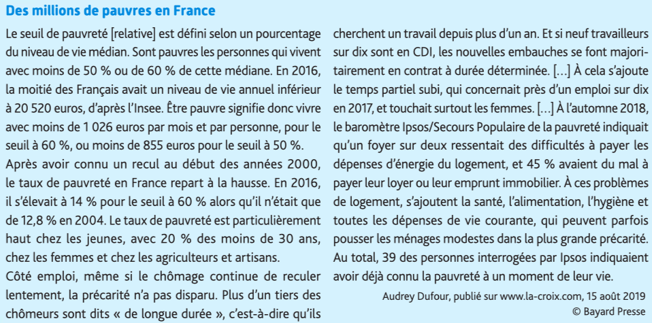
Consigne: expliquez la différence entre la « pauvreté relative » et la « pauvreté absolue »
Niveau de vie médian d’un pays = revenu qui partage la population du pays en 2:
… 50% de la population gagne plus, 50% de la population gagne moins.
(aussi appelé revenu médian du pays)
Source: https://www.la-croix.com/Economie/Social/Entre-cinq-huit-millions-Francais-vivent-seuil-pauvrete-2019-08-15-1201041115

Slide 13
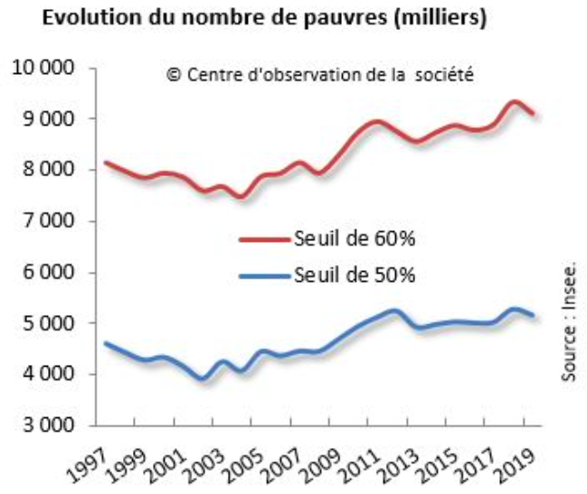
Consigne: commenter l’évolution du nombre de pauvre en France (pauvreté relative)
9,3M
en 2018
8,9M
en 2020
2020
http://www.observationsociete.fr/revenus/pauvrete/evolution_pauvrete.html

Slide 14
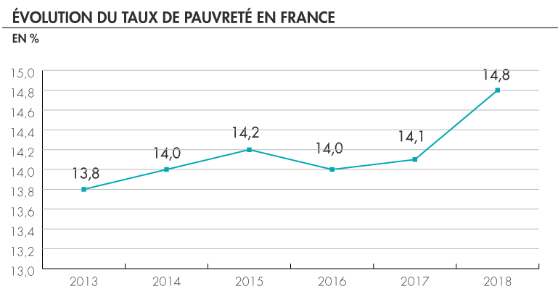
Evolution du taux de pauvreté en France (pauvreté relative)
14,6
13,9
2019
2020
https://www.insee.fr/fr/statistiques/4659174#titre-bloc-12
https://www.insee.fr/fr/statistiques/4964147
https://www.lemonde.fr/societe/article/2020/10/06/un-million-de-nouveaux-pauvres-fin-2020-en-raison-de-la-crise-due-au-covid-19_6054872_3224.html

Slide 15
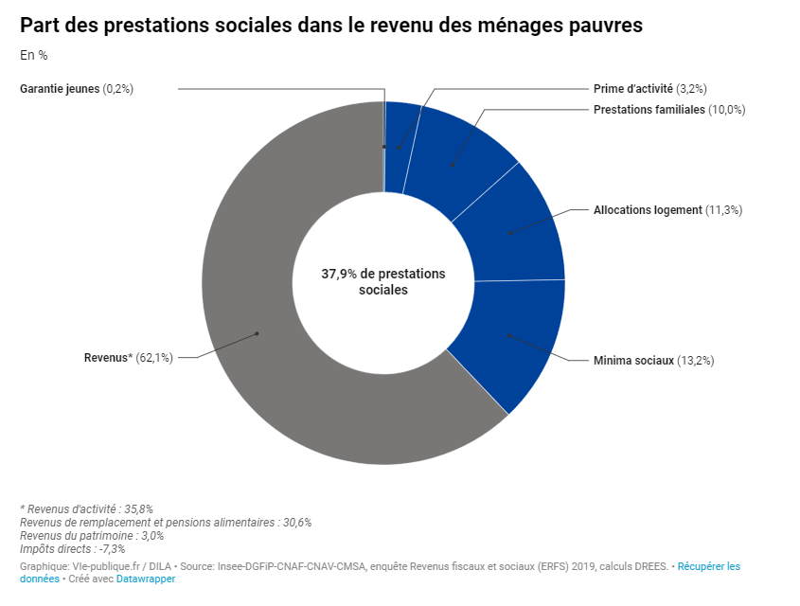
Consigne: identifier le poids de la redistribution dans le revenu des ménages pauvres en France (pauvreté relative)
Source: vie-publique.fr
https://www.vie-publique.fr/en-bref/286576-minima-et-prestations-une-redistribution-vers-les-menages-modestes#:~:text=Part%20des%20prestations%20sociales%20dans%20le%20revenu%20des%20m%C3%A9nages%20pauvres&text=81%25%20des%20minima%20sociaux%20et,des%20personnes%20les%20plus%20modestes.

Slide 16
Consigne: commenter le graphique
source(s) : FR3 - Insee 2020
https://france3-regions.francetvinfo.fr/hauts-de-france/nord-0/infographies-pres-d-1-habitant-sur-5-vit-sous-le-seuil-de-pauvrete-dans-les-hauts-de-france-2849780.html

Slide 17
Définition
Le seuil de pauvreté absolue a surtout du sens dans les pays pauvres ou en voie de développement.

Slide 18
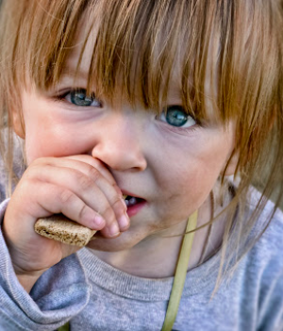
Définition
On définit alors le taux de pauvreté relative, qui varie pour chaque pays.
Il mesure le % de la population vivant en dessous du seuil de pauvreté relative.

Slide 19
Définition
La pauvreté relative (pour un pays) est mesurée en fonction du seuil de pauvreté relative = 60% du revenu médian du pays.
Le revenu médian partage la population du pays en 2:
la moitié de la population du pays gagne plus, l’autre moitié gagne moins.

Slide 20
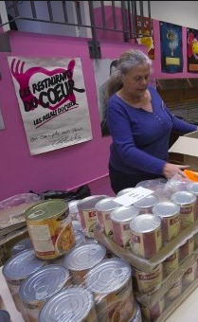
Définition
Le seuil de pauvreté relative dépend du pays.
En France, le salaire médian (début 2023) est estimé à 2100€ net /mois*
… le seuil de pauvreté relative en France début 2023 (pour une personne vivant seule) serait donc égal à 1290€/mois
En France, le taux de pauvreté est stabilisé autour de 14%.
* Source: https://www.lavoixdunord.fr/1385688/article/2023-10-16/quel-est-le-salaire-median-des-francais-en-2023

Slide 21
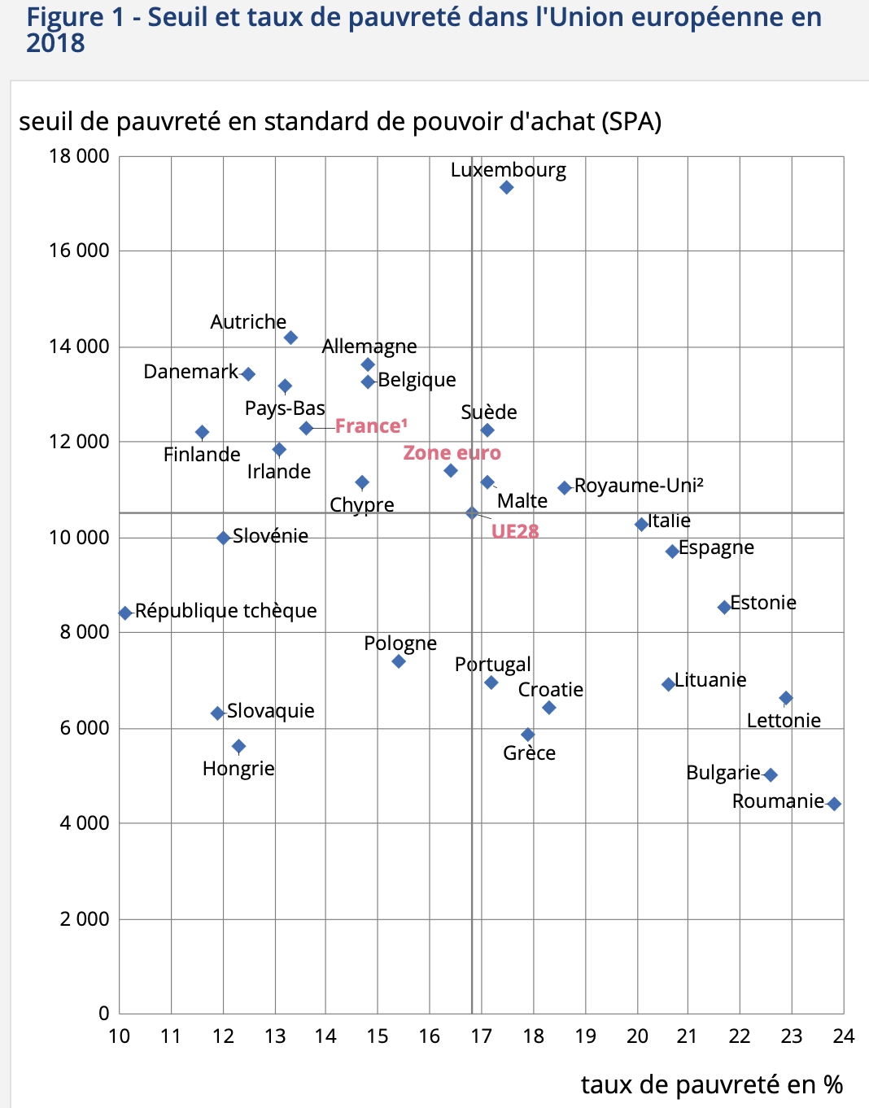
Seuil et taux de pauvreté relative en Europe (2018)
Seuil de pauvreté
(€ annuel)
22% en
2021
Source INSEE
https://www.insee.fr/fr/statistiques/5371223?sommaire=5371304

Slide 22
Définition
Le taux de pauvreté d’un pays doit aussi être analysé en fonction de la valeur du seuil de pauvreté relative.
Certains pays riches ont un taux et un seuil de pauvreté (en €) élevé: ceux vivant sous le seuil de pauvreté ne sont alors pas tous pauvres !
Exemple: le Luxembourg
* Source: https://www.lavoixdunord.fr/1385688/article/2023-10-16/quel-est-le-salaire-median-des-francais-en-2023

Slide 23
Economie – Thème 9 : Comment concilier la croissance économique et le développement durable ?
Chapitre 02: Réduction de la pauvreté: le rôle de l’éducation
A/ Qu’est-ce que la pauvreté aujourd’hui ?
B/ Sortir de la pauvreté par l’éducation ?
Vidéo introductive: arrêter la vidéo à 1 minutes et 20 secondes
https://www.banquemondiale.org/fr/news/video/2020/10/07/reversals-of-fortune

Slide 24
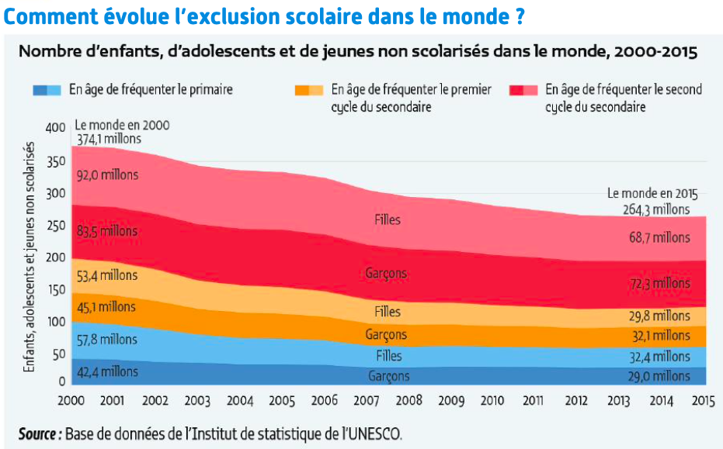
Consigne: commenter le graphique ci-dessous
https://unesdoc.unesco.org/ark:/48223/pf0000250392_fre

Slide 25
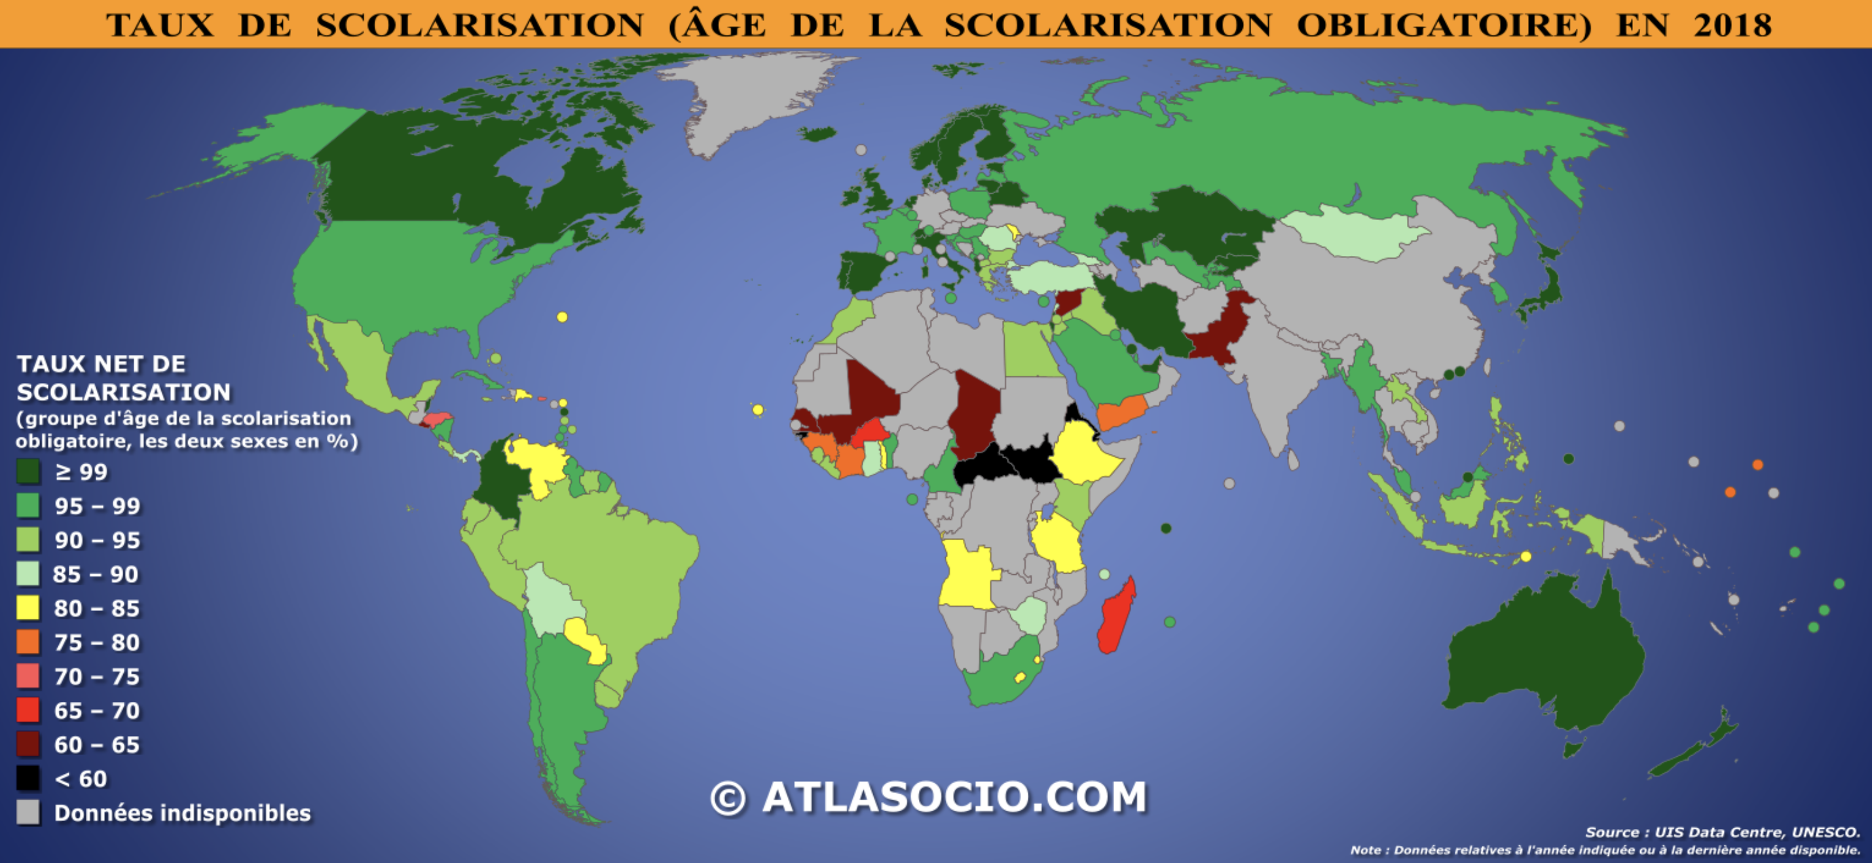
Consigne: identifier le lien entre pauvreté d’un pays et taux de non-scolarisation
Source: https://atlasocio.com/cartes/education/scolarisation/carte-monde-taux-scolarisation-groupe-age-education-obligatoire-en-2018_atlasocio.png

Slide 26
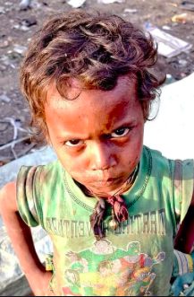
Définition
L’éducation (et la formation) permet de:
augmenter les revenus
réduire la pauvreté
diminuer les inégalités économiques
L’éducation (et la formation) est aussi un des leviers de la croissance (développement du capital humain)

Slide 27
Définition
RAPPEL
 | Non-rivalité Il ne s’épuise pas (sa consommation est sans impact sur celle des autres) | Non-exclusion Impossible d’empêcher quelqu’un de le consommer
Bien public (ou collectif) | ✓ | ✓
Bien commun | ✗ | ✓
Exemples
Bien public: l’éclairage public, les routes…
Bien commun: les poissons sauvages, l’air pur…

Slide 28
Définition
RAPPEL
 | Non-rivalité Il ne s’épuise pas (sa consommation est sans impact sur celle des autres) | Non-exclusion Impossible d’empêcher quelqu’un de le consommer
Bien public (ou collectif) | ✓ | ✓
Bien commun | ✗ | ✓
Exemples
Bien public: l’éclairage public, les routes…
Bien commun: les poissons sauvages, l’air pur…

Slide 29
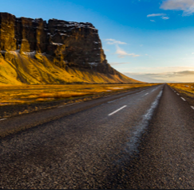
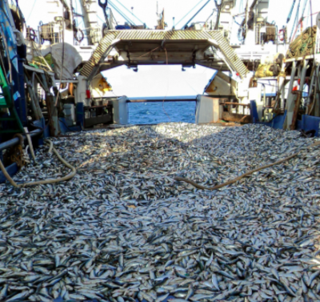
Définition
RAPPEL
Les biens publics (ou collectifs) et communs fausse la concurrence parce que…
On a besoin des biens publics (ou collectifs) mais ils sont gratuits donc aucune entreprise privée ne va dépenser pour les produire !
On a besoin des biens communs mais ils seront surexploités et s’épuiseront (ressources gratuites mais limitées)

Slide 30
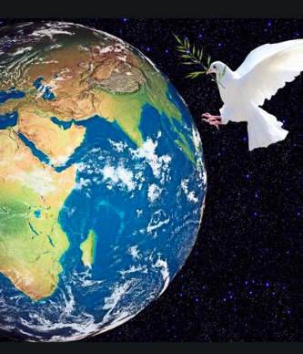
Définition
Un bien public mondial
= bien accessible à tous les États qui n'ont pas nécessairement un intérêt individuel à le produire.
L’éducation est un bien public mondial:
non exclusive
non rivale
dimension internationale

Slide 31

Consigne: identifier l’enjeu des biens publics mondiaux
Exemples de biens publics mondiaux:
la stabilité du système financier international
la biodiversité
le climat
les connaissances scientifiques
la santé (… Covid!)
la paix dans le monde

Slide 32

Définition
Exemples de biens publics mondiaux:
la stabilité du système financier international
la biodiversité, la stabilité climatique
les connaissances scientifiques, l’éducation
la santé (… Covid!)
la paix dans le monde
Un pays seul ne peut agir pour tous…
=> l’enjeu des biens publics mondiaux est la coordination entre les Etats !
Source: https://www.senat.fr/rap/r03-233/r03-23320.html

Slide 33
Synthèse visuelle des notions et mécanismes économiques de ce cours: à faire construire par les élèves, en TD ou en classe entière, collectivement, au tableau

Slide 34
QCM classe entière (type Kahoot)
(évaluation formative, une dizaine de questions)

Slide 35
Entrainement à l’argumentaire économique
A partir de vos connaissances et des documents présentés dans ce cours, proposer trois arguments qui répondent à la question suivante:
L’éducation permet-elle de lutter efficacement contre la pauvreté ?
(chaque argument devra être structuré affirmation / explication / exemple)

